Slide 1
ОГЭ
2022 год
Совместное онлайн собрание родителей и обучающихся 9 классов школы Кусто

Slide 2
ПРЕДМЕТЫ ОГЭ
( основного государственного экзамена)
Обязательные предметы: русский язык и математика
ДВА предмета по выбору (физика, химия, география, информатика и ИКТ, литература, иностранный язык, биология, обществознание).

Slide 3
Проект расписания ОГЭ 2022
Основной период
20 и 21 мая – иностранные языки
23 мая – математика;
26 мая – обществознание;
1 июня – история, физика, биология, химия;
7 июня – биология, информатика, география, химия;
10 июня – литература, физика, информатика, география;
15 июня (среда) – русский язык;
Резервные дни
27 июня – по всем учебным предметам (кроме русского языка и математики);
28 июня – русский язык;
29 июня – по всем учебным предметам (кроме русского языка и математики);
30 июня – математика;
1 июля – по всем учебным предметам;
2 июля – по всем учебным предметам;

Slide 4
Особенности проведения ОГЭ
ОГЭ по физике и по химии предполагают выполнение практической (лабораторной части)
ОГЭ по информатике предполагает часть заданий, которые выполняются на компьютере
ОГЭ по русскому начинается с прослушивания текста изложения
ОГЭ по иностранному языку проводится в два дня
письменная часть ОГЭ по иностранному языку начинается с аудирования
устная часть ОГЭ по иностранному языку предполагает ответы на вопросы с компьютера

Slide 5
Продолжительность ОГЭ
по математике, русскому языку, литературе составляет 3 часа 55 минут (235 минут);
по физике, обществознанию, истории, биологии, химии – 3 часа (180 минут);
по информатике и информационно-коммуникационным технологиям (ИКТ), географии – 2 часа 30 минут (150 минут);
иностранным языкам (кроме раздела «Говорение») – 2 часа (120 минут); по иностранным языкам (раздел «Говорение») – 15 минут;

Slide 6
К участию в ОГЭ допускаются обучающиеся
Имеющие удовлетворительные годовые отметки по всем предметам учебного плана 9 класса.
Успешно сдавшие устное собеседование по русскому языку (ИС-9)– допуск к ОГЭ
9 февраля
9 марта
16 мая
Заявление на прохождение ГИА (ОГЭ) подается в школе до 1 марта 2022года.

Slide 7
Как осуществляется проверка и оценивание экзаменационных работ?
Записи в черновиках не проверяются.
Экзаменационные работы проверяются 2 экспертами.
Обработка и проверка экзаменационных работ занимает не более 10 дней.
Утверждение результатов ГИА осуществляется в течение 1 рабочего дня с момента получения результатов проверки
5. Ознакомление обучающихся с полученными результатами ГИА по учебному предмету осуществляется не позднее 3 дней со дня их утверждения ГЭК.
6. Результаты ГИА признаются удовлетворительными в случае, если обучающийся по всем 4-м учебным предметам набрал минимальное количество баллов.
7. Обучающимся, не прошедшим ГИА или получившим на ГИА неудовлетворительные результаты более чем по двум предметам, либо получившим повторно неудовлетворительный результат по одному из этих предметов на ГИА в дополнительные сроки, предоставляется право пройти ГИА по соответствующим учебным предметам не ранее 1 сентября текущего года.

Slide 8
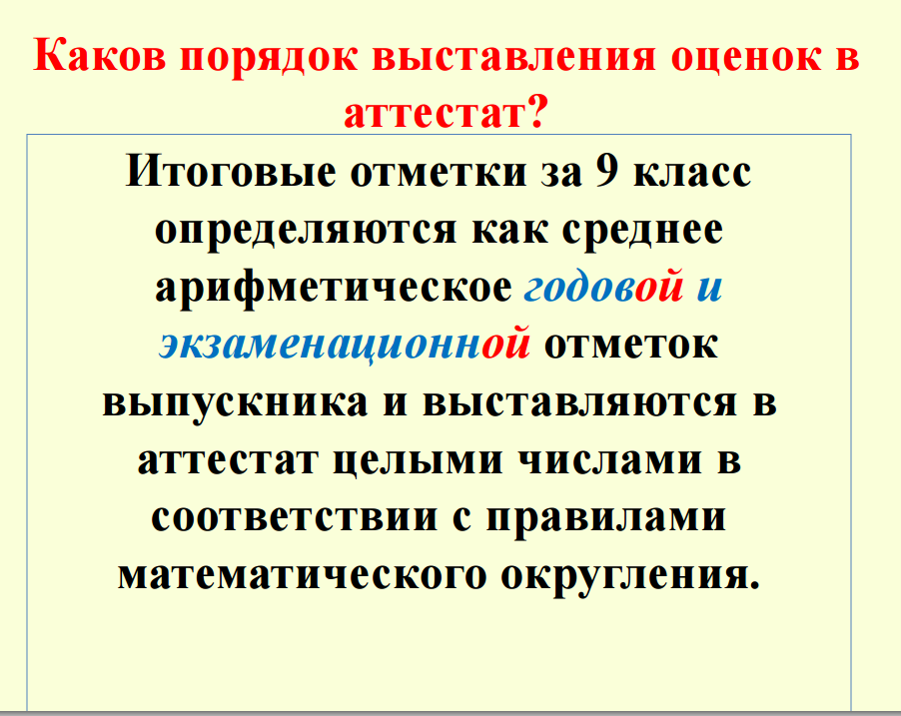
ГИА И АТТЕСТАТ

Slide 9
Какие отметки идут в аттестат об основном общем образованиии?
годовые отметки за 9 класс по предметам, которые не сдаются на ОГЭ,
итоговые отметки по сданным предметам ОГЭ,
годовые отметки по предметам, изучаемым в основной школе с 5 по 8 кл, но не изучаемых в 9 классе. Например, музыка, технология и т.д.
Если все эти отметки «5», выдается аттестат с отличием.

Slide 10
На каких сайтах можно получить более подробную информацию о ГИА-9 (ОГЭ)?
http://www.edu.ru/ (федеральный портал «Российское образование»)
http://fipi.ru/ (Федеральный институт педагогических измерений) . На этом сайте демонстрационные версии по всем предметам, открытый банк заданий ОГЭ.
http://obrnadzor.gov.ru/ (Рособрнадзор)
http://www. ege.spb.ru (на этом сайте все документы, презентации по проведению в СПб, по паспорту на этом сайте Вы получите результаты ОГЭ и сможете посмотреть скан работы)
Кроме того, полезны для подготовки сайты :
Решу ОГЭ (Сдам ГИА), видеоуроки

